Slide 1

Reações em meio aquoso
Prof° MSc. Flávio Olimpio Sanches Neto

Slide 2
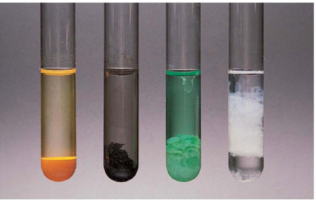
Nas últimas aulas…
Estrutura atômica;
Ligação quimica e geometria molecular;
Estequiometria;
Reações em meio aquoso
2

Slide 3
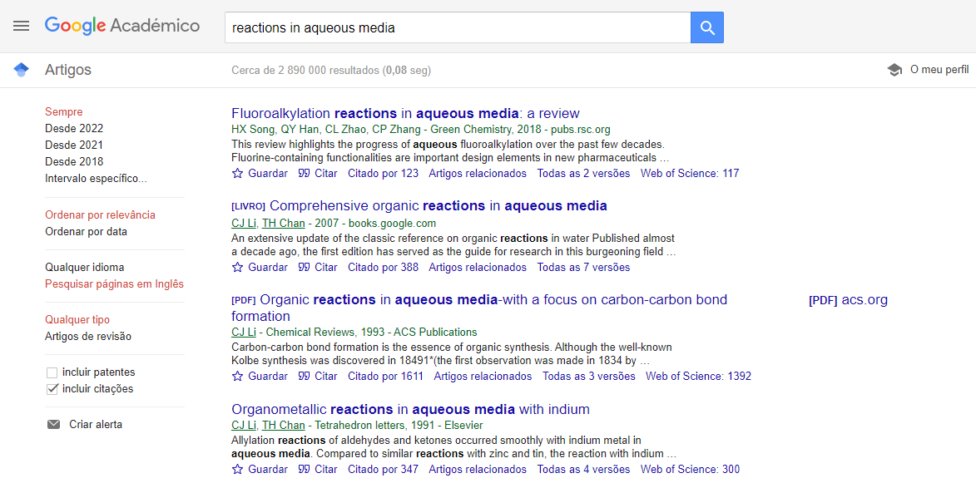
Por que estudar reações em meio aquoso?
2

Slide 4
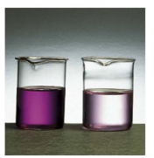
Terminologias
Solução é uma mistura homogênea de duas ou mais substâncias.
O soluto é (são) a(s) substância(s) presente(s) em menor(es) quantidade(s).
O solvente é a substância presente em grande quantidade.
Solução
Solvente
Soluto
Refrigerante (l)
H₂O
Açúcar, CO₂
Ar (g)
N₂
O_{2,} Ar, CH₄
Solda mole (s)
Pb
Sn
Solução aquoso de KMnO₄

Slide 5
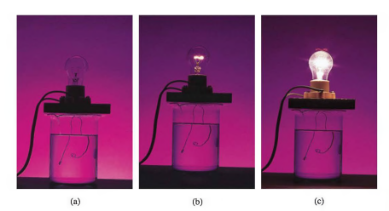
Terminologias
Um eletrólito é uma substância que, dissolvida em água, resulta em solução que pode conduzir corrente elétrica.
Um não eletrólito é uma substância que, dissolvida em água, resulta em solução que não conduz corrente elétrica.
O solvente é a substância presente em grande quantidade.
Não eletrólito
Eletrólito fraco
Eletrólito forte

Slide 6
Propriedades eletrolíticas
Conduz eletricidade em solução ?
Cátions (+) e Ânions (-)
Eletrólito forte – 100% dissociado
NaCl (s) Na⁺ (aq) + Cl⁻ (aq)
Eletrólito fraco – não está completamente dissociado
CH₃COOH (l) + H₂O(l) CH₃COO⁻ (aq) + H⁺ (aq)

Slide 7
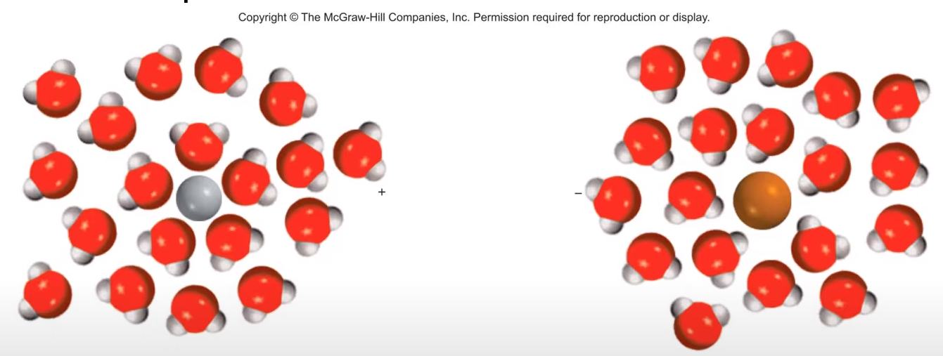
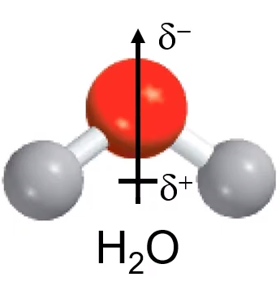
Terminologias
Hidratação é o processo pelo qual íons ficam rodeados por moléculas de água dispostas de uma maneira específica.

Slide 8
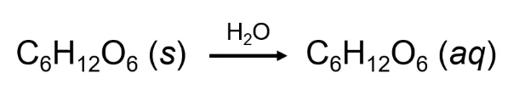
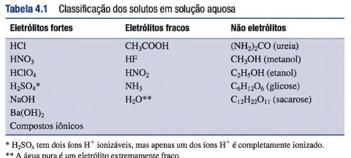
Terminologias
Não eletrólito não conduz eletricidade?
Não existem não cátions (+) e ânions (-) em solução

Slide 9
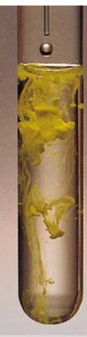
Reações de Precipitação
Precipitado – sólido insolúvel que separa da solução.
precipitado
Pb(NO₃)₂ (aq) + 2KI (aq)
PbI₂ (s) + 2KNO₃ (aq)
Equação molecular
⁻
⁻
Pb²⁺(aq) + 2NO₃(aq) + 2K⁺(aq) + 2I⁻(aq)
PbI₂(s) + 2K⁺(aq) + 2NO₃ (aq)
Equação iônica
Pb²⁺ (aq) + 2I⁻ (aq) PbI₂ (s)
Equação iônica líquida
⁻
K⁺ e NO₃ são íons espectadores

Slide 10
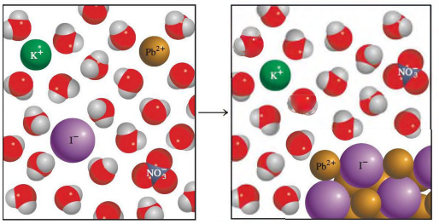
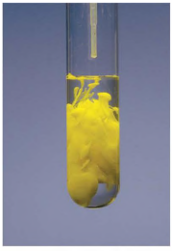
Reações de Precipitação
Precipitação de Iodeto de Chumbo
Pb²⁺ (aq) + 2I⁻ (aq) PbI₂ (s)

Slide 11
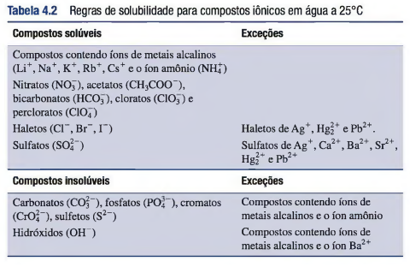
Terminologias
Solubilidade é a máxima quantidade de soluto que pode ser dissolvida em uma certa quantidade de solvente a uma dada temperatura.

Slide 12
Solubilidade
Exemplos de compostos iônicos insolúveis
CdS
PbS
Ni(OH)₂
Al(OH)₃

Slide 13
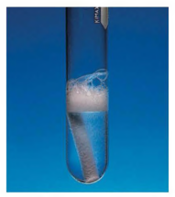
Reações ácido-base
Propriedades gerais de ácidos e bases
Os ácidos têm um sabor azedo. O vinagre, por exemplo, deve o seu sabor ao ácido acético, e o limão, bem como outras frutas cítricas, contêm ácido cítrico.
Os ácidos causam mudanças de cor nos corantes vegetais.
Reage com certos metais para produzir gás hidrogênio.
2HCl(aq) + Mg(s) MgCl₂(aq) + H₂(g)
Reage com carbonatos e bicarbonatos para produzir dióxido de carbono.
2HCl(aq) + CaCO₃(s) CaCl₂(aq) + H₂O(l) + CO₂(g)
HCl(aq) + NaHCO₃(s) NaCl(aq) + H₂O(l) + CO₂(g)
As soluções aquosas de ácidos conduzem eletricidade.

Slide 14
Reações ácido-base
Propriedades gerais de ácidos e bases
As bases têm sabor amargo.
As bases são escorregadias ao tato, por exemplo, os sabões, que contêm bases, apresentam esta característica.
As bases causam mudanças de cor nos corantes vegetais, por exemplo, provocam alterações na cor do tornassol de vermelho para azul.
As soluções aquosas de bases conduzem eletricidade.

Slide 15
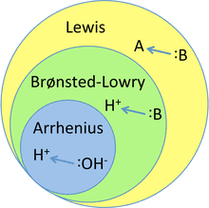
Teorias ácido-base

Slide 16
Reação de neutralização
ácido + base sal + água
HCl (aq) + NaOH (aq) NaCl (aq) + H₂O (l)
H⁺ (aq) + Cl⁻ (aq) + Na⁺ (aq) + OH⁻ (aq) Na⁺ (aq) + Cl⁻ (aq) + H2O (l)
H⁺ (aq) + OH⁻ (aq) H2O (l)

Slide 17
Reação de neutralização
Reação de neutralização envolvendo um eletrólito fraco
ácido fraco + base sal + água
HCN (aq) + NaOH (aq) NaCN (aq) + H₂O (l)
HCN (aq) + Na⁺ (aq) + OH⁻ (aq) Na⁺ (aq) + CN⁻ (aq) + H2O (l)
HCN (aq) + OH⁻ (aq) CN⁻ (aq) + H2O (l)

Slide 18
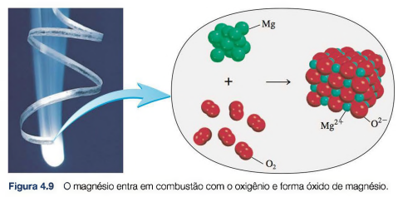
Reações de oxidação-redução
Reações de transferência de elétrons
2Mg 2Mg²⁺ + 4e⁻
meia-reação de oxidação (perde e-)
O₂ + 4e⁻ 2O²⁻
meia-reação de redução (ganha e-)
2Mg + O₂ + 4e⁻ 2Mg²⁺ + 2O²⁻ + 4e⁻
2Mg (s) + O₂ (g) 2MgO (s)

Slide 19
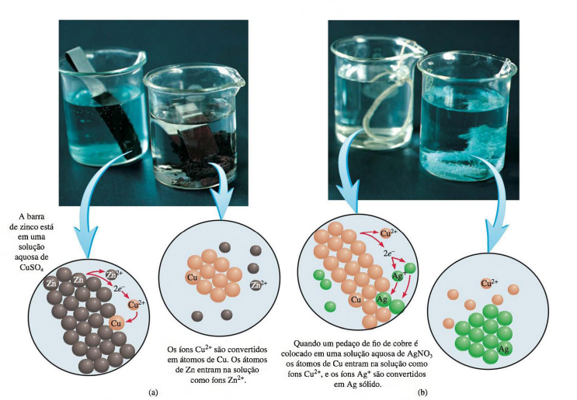
Reações de oxidação-redução

